Slide 1
PHÒNG GIÁO DỤC VÀ ĐÀO TẠO ………..
TRƯỜNG THCS ……………
CHÀO MỪNG ………..
Giáo viên thực hiện: ………………………………………………………………………………………..
Lớp:………………………………………………………

Slide 2
  CHUẨN BỊ
Giáo viên: SGK, kế hoạch bài dạy, thước thẳng,
bảng phụ hoặc máy chiếu,
máy chiếu vật thể.
2. Học sinh: SGK, thước thẳng, bảng nhóm.

Slide 3




  CHÚ THÍCH
  HOẠT ĐỘNG CẶP ĐÔI
  HOẠT ĐỘNG CÁ NHÂN
  HOẠT ĐỘNG NHÓM

Slide 4






Cấu trúc bài học

Slide 5

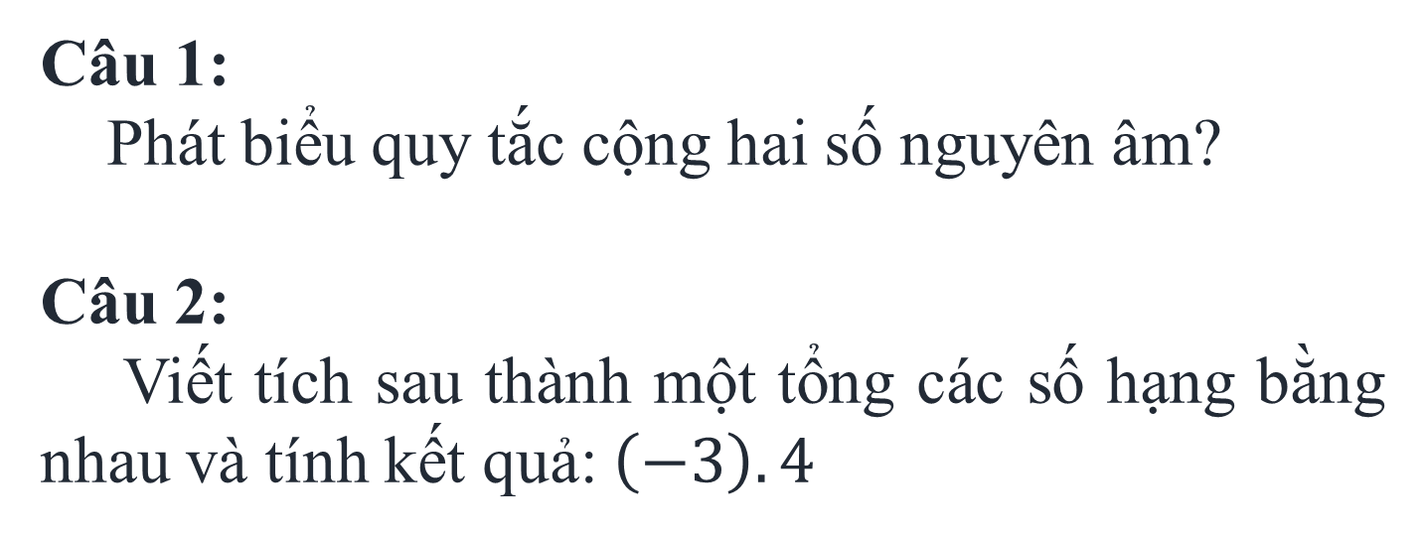
  HOẠT ĐỘNG NHÓM
Câu 1:
Phát biểu quy tắc cộng hai số nguyên âm?
Câu 2:
Viết tích sau thành một tổng các số hạng bằng nhau và tính kết quả: $\left(−3\right).4$

Slide 6
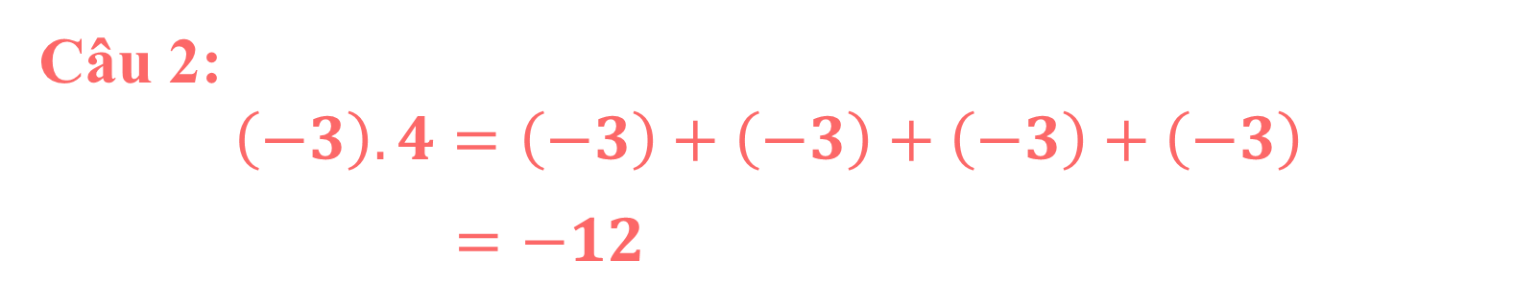
  HOẠT ĐỘNG NHÓM
Câu 1: Quy tắc cộng hai số nguyên âm:
Bước 1: Bỏ dấu “–” trước mỗi số
Bước 2: Tính tổng của hai số nhận được ở bước 1
Bước 3: Thêm dấu “–” trước tổng nhận được ở bước 2,
ta có tổng cần tìm.
Câu 2:
$$\left(−3\right).4=\left(−3\right)+\left(−3\right)+\left(−3\right)+\left(−3\right)$$
$=−12$

Slide 7

  Bài 5 - Tiết 1
  Phép nhân các số nguyên

Slide 8

Phát biểu được quy tắc nhân hai số nguyên khác dấu, cùng dấu.
Nhớ được các tính chất cơ bản của phép nhân trong tập hợp số nguyên: giao hoán, kết hợp, nhân với 1; phân phối của phép nhân đối với phép cộng.
Vận dụng được các kiến thức về nhân hai số nguyên khác dấu, cùng dấu, tính chất của phép nhân các số nguyên để giải quyết các bài tập và các tình huống thực tế.
Hiểu được phép nhân 2 số nguyên khác dấu tương tự phép nhân 2 số tự nhiên là “ Thay phép nhân bởi phép cộng các số hạng bằng nhau”.
HS tự hoàn thành được các nhiệm vụ học tập chuẩn bị ở nhà và tại lớp.

Slide 9
Phát biểu được quy tắc nhân hai số nguyên khác dấu, cùng dấu.
Nhớ được các tính chất cơ bản của phép nhân trong tập hợp số nguyên: giao hoán, kết hợp, nhân với 1; phân phối của phép nhân đối với phép cộng.
Vận dụng được các kiến thức về nhân hai số nguyên khác dấu, cùng dấu, tính chất của phép nhân các số nguyên để giải quyết các bài tập và các tình huống thực tế.

Slide 10

I. PHÉP NHÂN HAI SỐ NGUYÊN KHÁC DẤU
1
b) So sánh ( – 3 ) . 4 và – ( 3 . 4 )
Từ kết quả trên, em hãy phát biểu quy tắc nhân hai số nguyên khác dấu?

Slide 11
I. PHÉP NHÂN HAI SỐ NGUYÊN KHÁC DẤU
1
b) So sánh ( – 3 ) . 4 và – ( 3 . 4 )
Em có nhận xét gì về tích của hai số nguyên khác dấu?

Slide 12
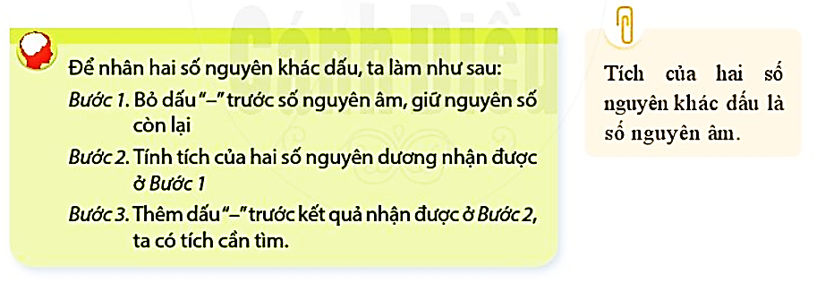

I. PHÉP NHÂN HAI SỐ NGUYÊN KHÁC DẤU
Để nhân hai số nguyên khác dấu, ta làm như sau:
Bước 1. Bỏ dấu “$−$” trước số nguyên âm, giữ nguyên
số còn lại
Bước 2. Tính tích của hai số nguyên dương nhận được
ở Bước 1
Bước 3. Thêm dấu “$−$” trước kết quả nhận được ở Bước 2,
ta có tích cần tìm.
Tích của hai số nguyên khác dấu là số nguyên âm.

Slide 13
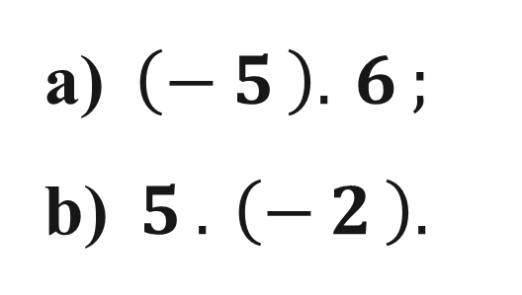
I. PHÉP NHÂN HAI SỐ NGUYÊN KHÁC DẤU
  HOẠT ĐỘNG CÁ NHÂN
Làm Ví dụ 1 SGK trang 83.
Ví dụ 1
Tính:
a) $\left(−5\right).6;$
b) $5.\left(−2\right).$
Notes:
Đáp án sửa trực tiếp từ bài của HS làm trên bảng

Slide 14
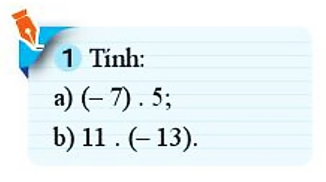


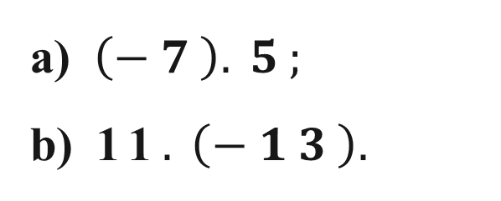
I. PHÉP NHÂN HAI SỐ NGUYÊN KHÁC DẤU
  HOẠT ĐỘNG CẶP ĐÔI
Làm bài Luyện tập 1 SGK trang 83.
1
Tính:
a) $\left(−7\right).5;$
b) 11$.\left(−13\right).$
Notes:
Đáp án sửa trực tiếp từ bài của HS làm trên bảng

Slide 15

II. PHÉP NHÂN HAI SỐ NGUYÊN CÙNG DẤU
1) Phép nhân hai số nguyên dương.
Em có nhận xét gì về tích của hai số nguyên dương.

Slide 16
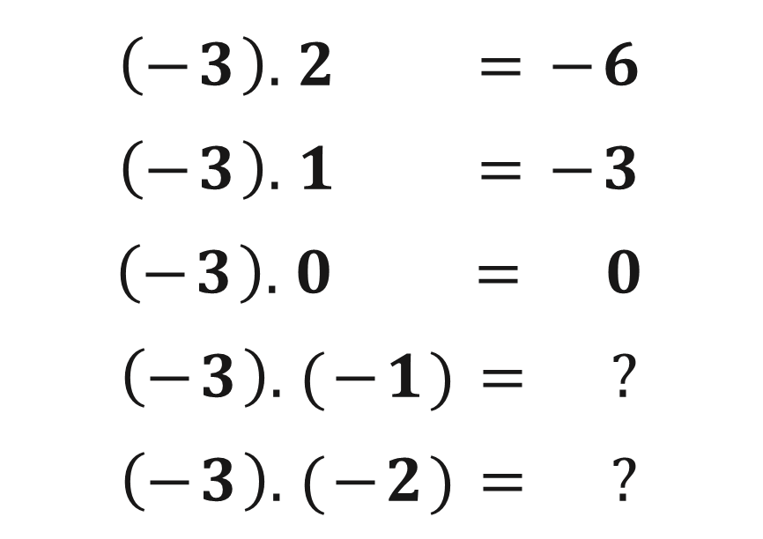
II. PHÉP NHÂN HAI SỐ NGUYÊN CÙNG DẤU
2) Phép nhân hai số nguyên âm.
2
a)
$$\left(−3\right).2 =−6$$
$$\left(−3\right).1 =−3$$
$$\left(−3\right).0 = 0$$
$$\left(−3\right). (−1)= ?$$
$$\left(−3\right). (−2)= ?$$
tăng 3 đơn vị
tăng 3 đơn vị
tăng 3 đơn vị
3
tăng 3 đơn vị
6

Slide 17

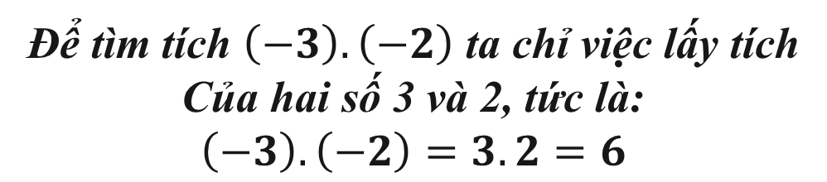
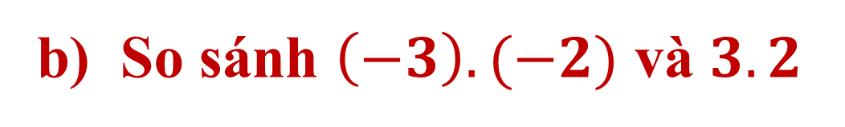
II. PHÉP NHÂN HAI SỐ NGUYÊN CÙNG DẤU
2) Phép nhân hai số nguyên âm.
2
b) So sánh $\left(−3\right).(−2)$ và $3.2$
Để tìm tích $\left(−3\right).\left(−2\right)$ ta chỉ việc lấy tích
Của hai số 3 và 2, tức là:
$$\left(−3\right).\left(−2\right)=3.2=6$$

Slide 18
II. PHÉP NHÂN HAI SỐ NGUYÊN CÙNG DẤU
2) Phép nhân hai số nguyên âm.
Em hãy dự đoán và phát biểu quy tắc nhân hai số nguyên âm.

Slide 19
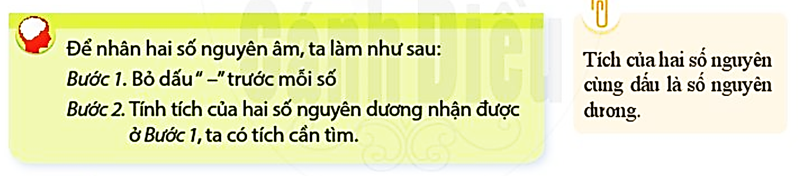
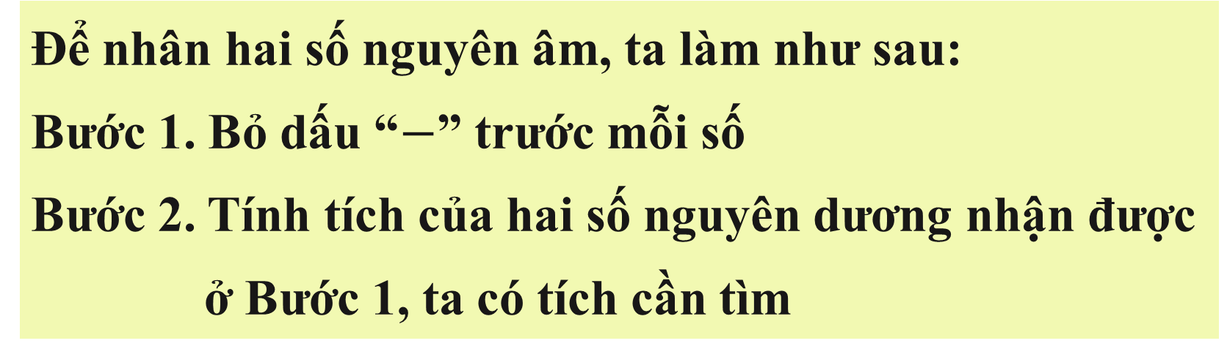
II. PHÉP NHÂN HAI SỐ NGUYÊN CÙNG DẤU
2) Phép nhân hai số nguyên âm.
Để nhân hai số nguyên âm, ta làm như sau:
Bước 1. Bỏ dấu “$−$” trước mỗi số
Bước 2. Tính tích của hai số nguyên dương nhận được
ở Bước 1, ta có tích cần tìm

Slide 20


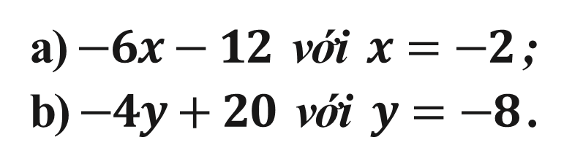
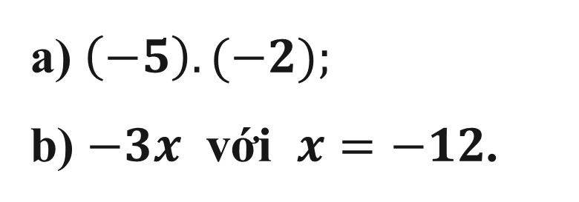
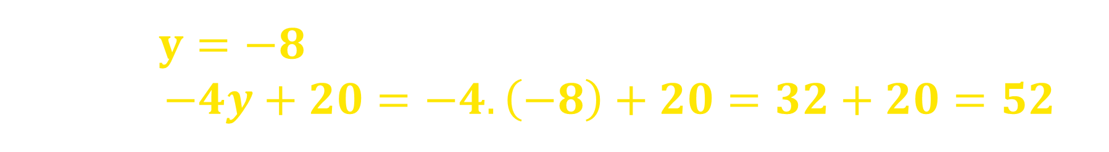
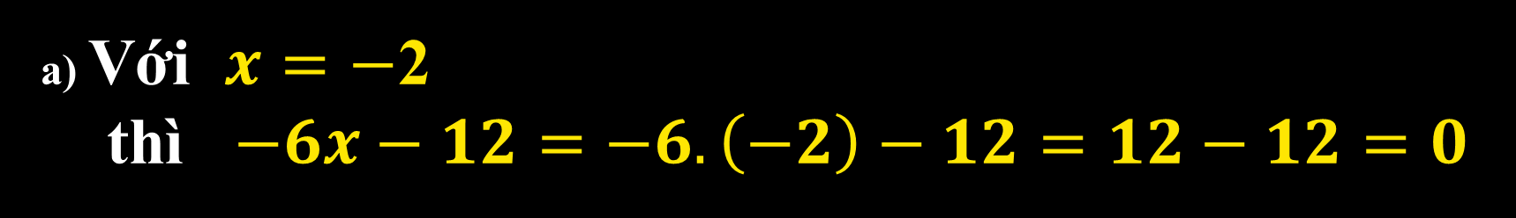
a) Với $x=−$2
thì $−6x−12=−6.\left(−2\right)−12=12−12=0$
Ví dụ 2
II. PHÉP NHÂN HAI SỐ NGUYÊN CÙNG DẤU
2) Phép nhân hai số nguyên âm.
b) Với $x=−$12
thì $−3x=−3.\left(−12\right)=36$
b) Với $y=−8$
thì $−4y+20=−4.\left(−8\right)+20=32+20=52$
  HOẠT ĐỘNG CÁ NHÂN
Làm Ví dụ 2, Luyện tập 2 SGK trang 84
Tính giá trị của biểu thức trong mỗi trường hợp sau:
2
Ví dụ 2
Tính:
Ấn vào để hiện giải mẫu ý b
a) $\left(−5\right).(−2);$
b) $−3x$ với $x=−12$.
a) $−6x−12$ với $x=−2$;
b) $−4y+20$ với $y=−8$ .
Ấn lần 2 để ẩn đi
Ấn vào để hiện đáp án

Slide 21
II. PHÉP NHÂN HAI SỐ NGUYÊN CÙNG DẤU
2) Phép nhân hai số nguyên âm.
Em có nhận xét gì về kết quả của phép nhân
hai số nguyên cùng dấu?

Slide 22

II. PHÉP NHÂN HAI SỐ NGUYÊN CÙNG DẤU
2) Phép nhân hai số nguyên âm.
Tích của hai số nguyên cùng dấu là số nguyên dương.

Slide 23
II. PHÉP NHÂN HAI SỐ NGUYÊN CÙNG DẤU
2) Phép nhân hai số nguyên âm.
Tích của hai số nguyên cùng dấu là số nguyên dương.
Tích của hai số nguyên khác dấu là số nguyên âm.

Slide 24
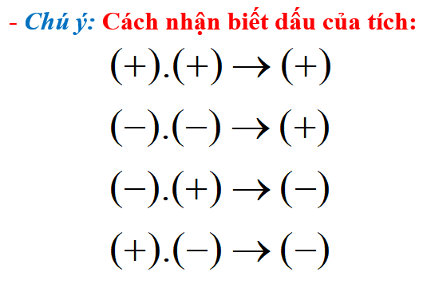

II. PHÉP NHÂN HAI SỐ NGUYÊN CÙNG DẤU
2) Phép nhân hai số nguyên âm.

Slide 25

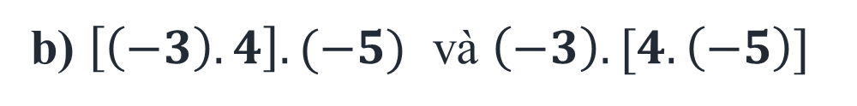
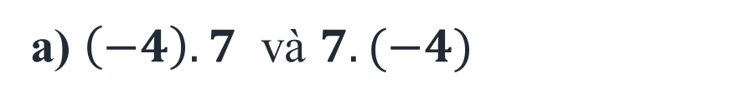
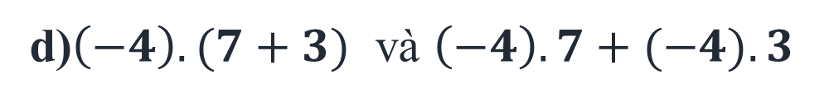
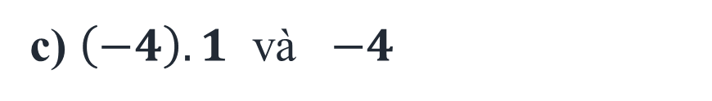
III. TÍNH CHẤT CỦA PHÉP NHÂN CÁC SỐ NGUYÊN
3
Tính và so sánh kết quả:
a) $\left(−4\right).7$ và $7.(−4)$
b) $\left[\left(−3\right).4\right].(−5)$ và $\left(−3\right).[4.\left(−5\right)]$
c) $\left(−4\right).1$ và $−4$
d)$\left(−4\right).(7+3)$ và $\left(−4\right).7+(−4).3$
Em hãy dự đoán và phát biểu các tính chất của phép nhân các số nguyên.
Notes:
Gọi là máy chiếu vật thể hoặc Webcam để chiếu bài làm từ giấy của HS lên màn hình ạ
- Dùng máy chiếu hắt hoặc HS trình bày trên bảng, HS nhận xét chéo, GV chữa bài trực tiếp.

Slide 26
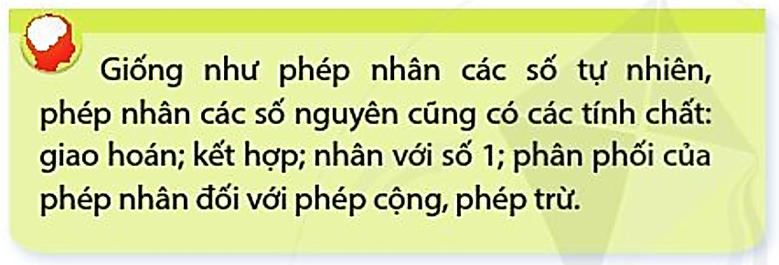
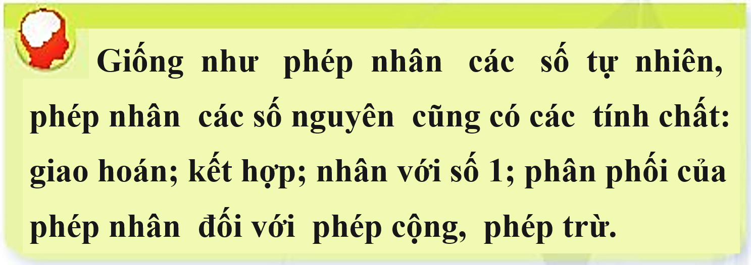
III. TÍNH CHẤT CỦA PHÉP NHÂN CÁC SỐ NGUYÊN
3
Các tính chất của phép nhân các số nguyên
Giống như phép nhân các số tự nhiên,
phép nhân các số nguyên cũng có các tính chất:
giao hoán; kết hợp; nhân với số 1; phân phối của
phép nhân đối với phép cộng, phép trừ.

Slide 27
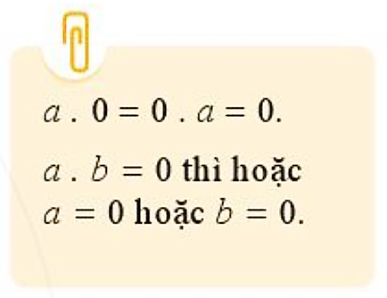
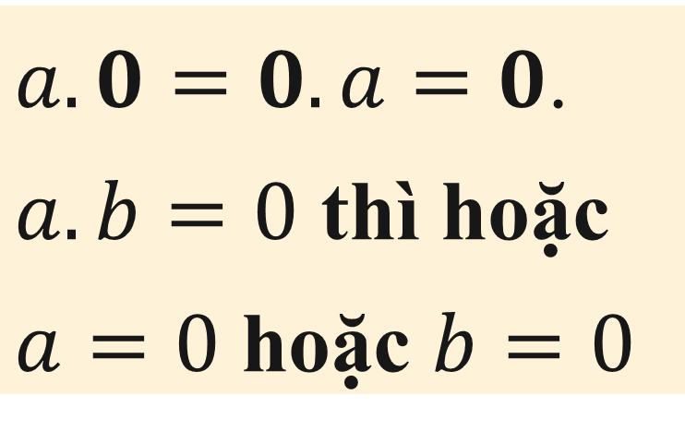
III. TÍNH CHẤT CỦA PHÉP NHÂN CÁC SỐ NGUYÊN
3
Các tính chất của phép nhân các số nguyên
Lưu ý
$a.0=0.a=0$.
$a.b=0$ thì hoặc
$a=0$ hoặc $b=0$

Slide 28
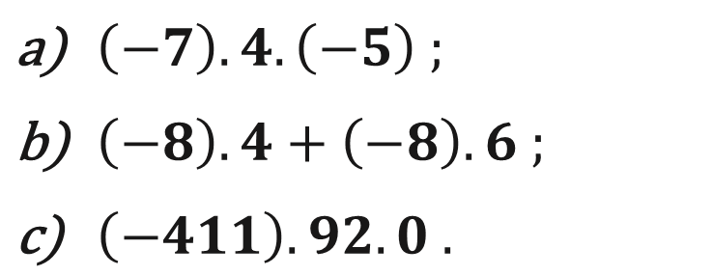
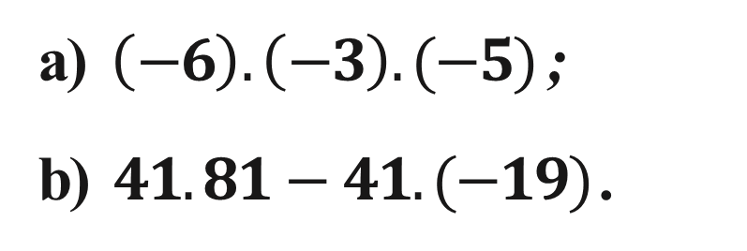
III. TÍNH CHẤT CỦA PHÉP NHÂN CÁC SỐ NGUYÊN
  HOẠT ĐỘNG CÁ NHÂN
Làm Ví dụ 3, Luyện tập 3 SGK trang 85.
Ví dụ 3
Tính một cách hợp lí:
Tính một cách hợp lí:
3
$\left(−7\right).4.\left(−5\right) ;$
$\left(−8\right).4+\left(−8\right).6 ;$
$\left(−411\right).92.0 .$
a) $\left(−6\right).\left(−3\right).(−5)$ ;
b) $41.81−41.(−19)$ .
Notes:
Dùng máy chiếu hắt hoặc HS trình bày trên bảng, HS nhận xét chéo, GV chữa bài trực tiếp.

Slide 29


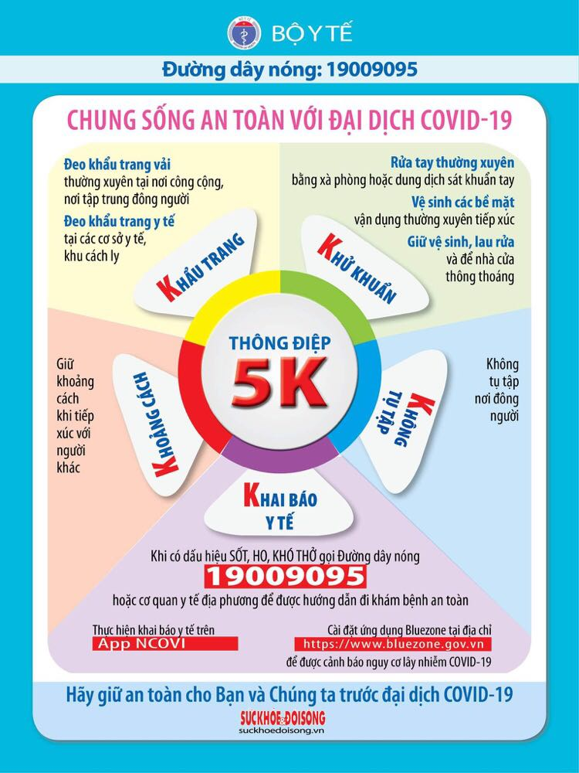
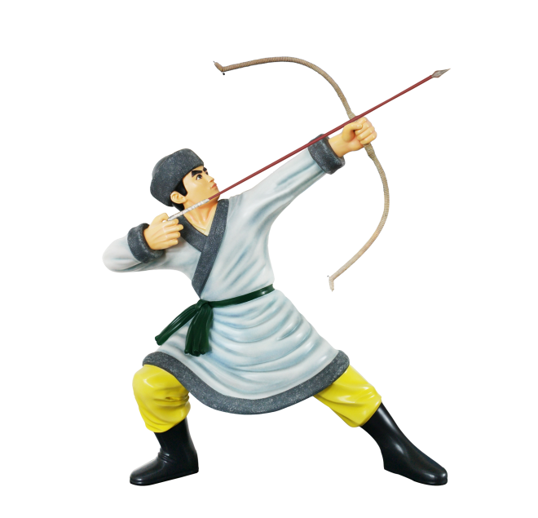





  CÙNG CHƠI MỘT TRÒ CHƠI NÀO
Thiên xa
5
.
.
Em hãy cố gắng bắn trúng thật nhiều mục tiêu bằng cách chọn đáp án đúng để hoàn thành việc mở khóa bức tranh bên
1
2
4
3

Slide 30




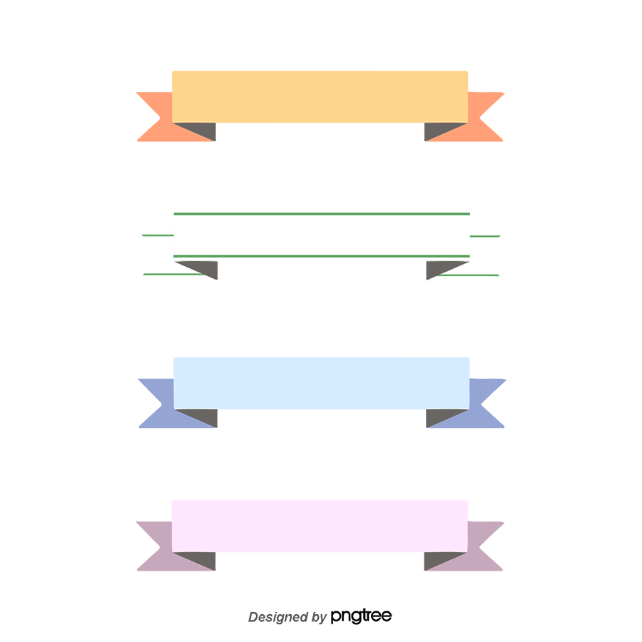

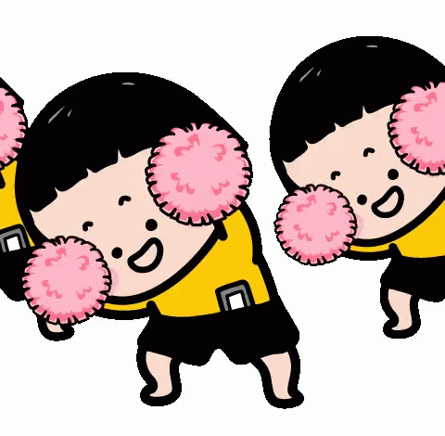

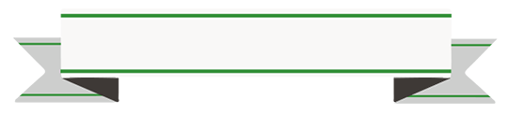
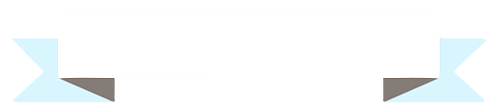
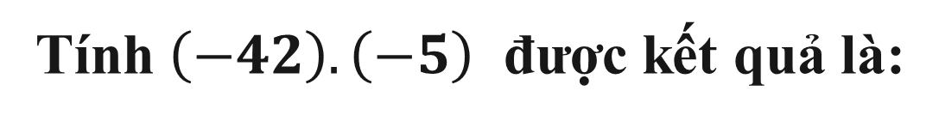
.
Thiên xa
Tính $\left(−42\right).\left(−5\right)$ được kết quả là:
.
-210
210
37
-47

Slide 31
.
Thiên xa
Trong các khẳng định sau,
khẳng định nào đúng?
.
Khi nhân một số âm với hai số dương ta được kết qủa là một số dương
Khi nhân hai số âm với một số dương ta được kết qủa là một số âm
Khi nhân hai số âm với hai số dương ta được kết qủa là một số dương
Khi nhân một số âm với ba số dương ta được kết quả là một số dương

Slide 32
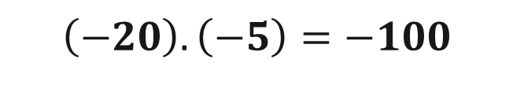
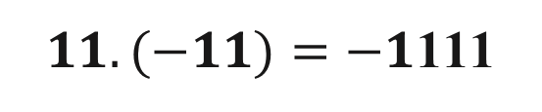
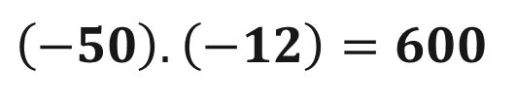
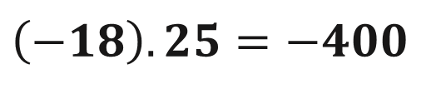
.
Thiên xa
Chọn câu đúng
.
$$\left(−20\right).\left(−5\right)=−100$$
$$\left(−18\right).25=−400$$
$11.(−11)=−1$111
$$\left(−50\right).\left(−12\right)=600$$

Slide 33
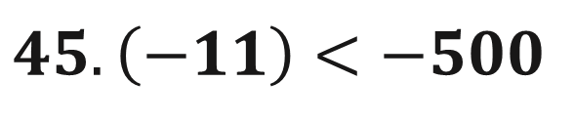
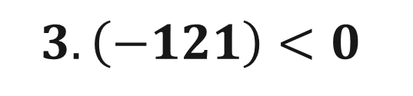
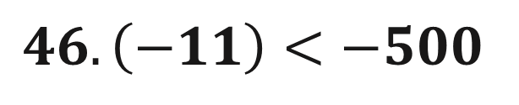
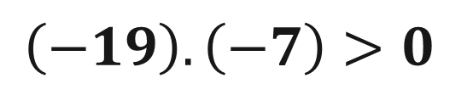
.
Thiên xa
Chọn câu SAI:
.
$$\left(−19\right).\left(−7\right)>0$$
$$3.\left(−121\right)<0$$
$$46.\left(−11\right)<−500$$
$$45.\left(−11\right)<−500$$

Slide 34
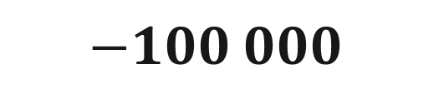
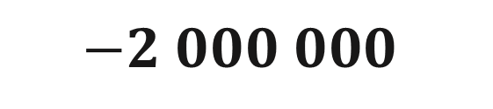

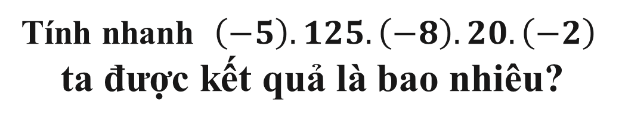

.
Tính nhanh $\left(−5\right).125.\left(−8\right).20.\left(−2\right)$ ta được kết quả là bao nhiêu?
Thiên xa
.
$$−200 000$$
$$−2 000 000$$
$$200 000$$
$$−100 000$$

Slide 35

HƯỚNG DẪN TỰ HỌC Ở NHÀ
Đọc lại toàn bộ nội dung bài đã học.
Học thuộc: quy tắc nhân hai số nguyên khác dấu, cùng dấu và các tính chất của phép nhân số nguyên.
Làm các bài tập trong SGK trang 85, 86.

Slide 36
CLOSING
  Thank for your attention

